Slide 1
Оценка качества моделей и работа с признаками
Занятие №4
Ярошенко Ангелина
образование

Slide 2


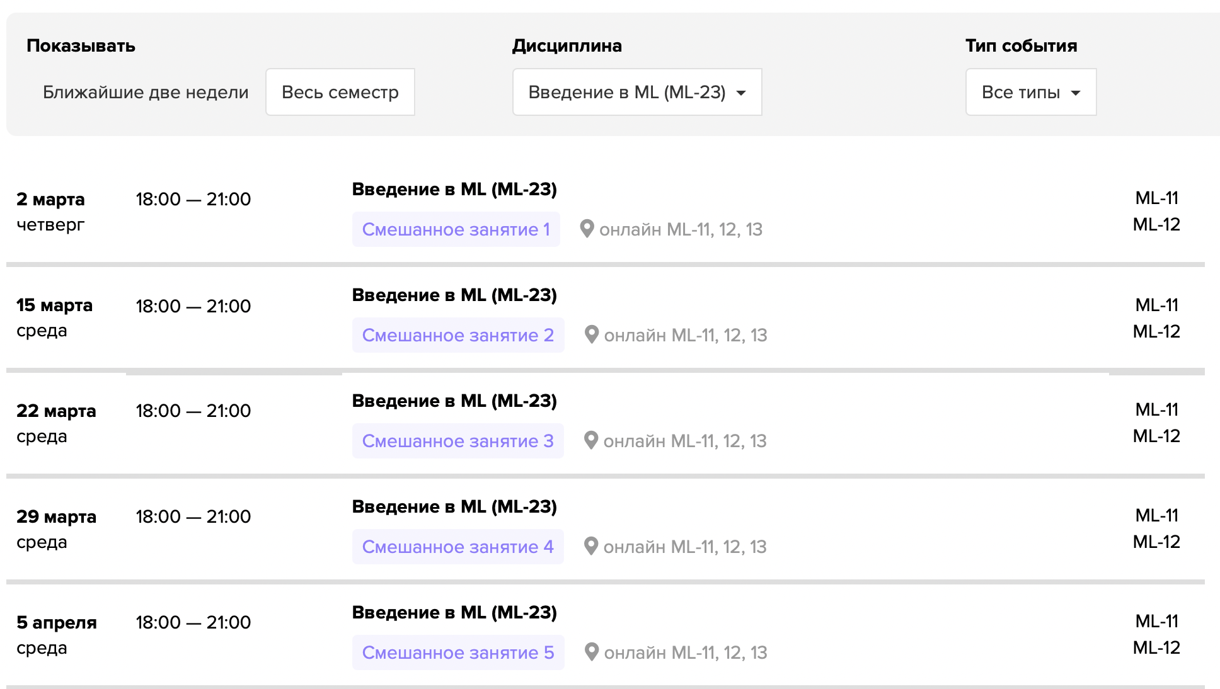
To Do
Пришел на лекцию
Отметился
Что-то понял
Оставил отзыв

Slide 3
План лекции
Метрики качества
1.1. Метрики качества
1.2. Оценка качества моделей
2. Работа с признаками
2.1. Извлечение признаков
2.2. Преобразование признаков
2.3. Работа с пропущенными данными
2.4. Отбор признаков

Slide 4
Метрики

Slide 5

«If you can not measure it, you can not improve it.» - Lord Kelvin

Slide 6
Зачем нужны метрики?
Для оценки качества работы моделей
Для сравнения моделей
Для интерпретации результатов

Slide 7
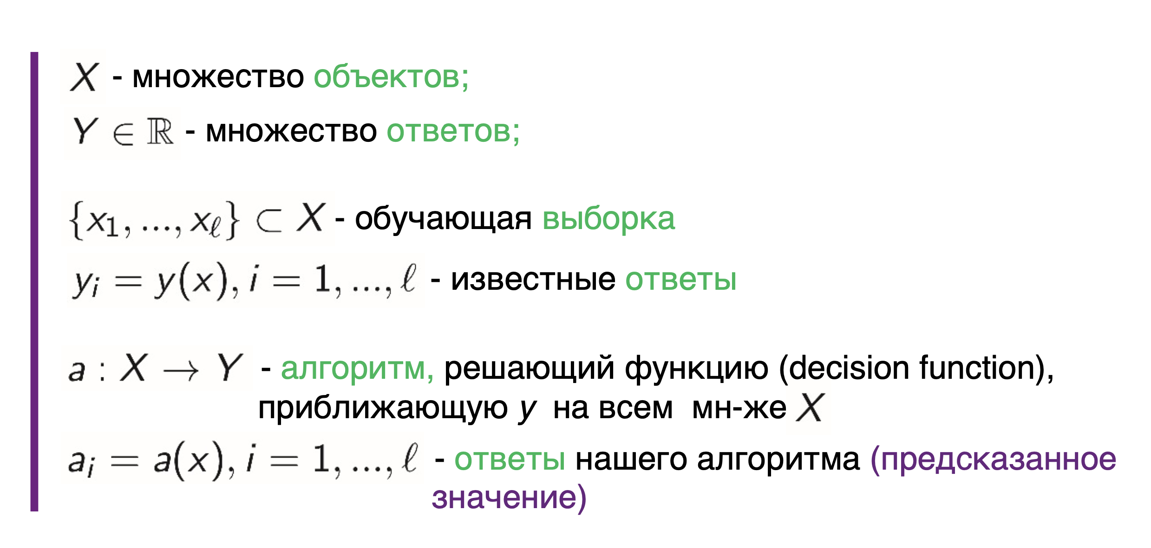
Постановка задачи
множество объектов
множество ответов
обучающая выборка
известное множество ответов
- Алгоритм, ставящий в соответствие объекту x некоторый ответ y
- ответы (предсказания) нашего алгоритма на выборке X

Slide 8
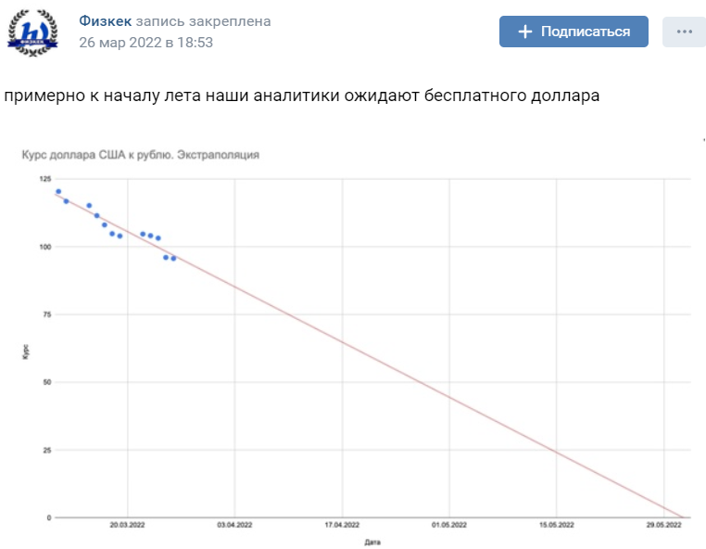
Задача регрессии
Курс доллара США к рублю. Экстраполяция
Курс
Дата

Slide 9
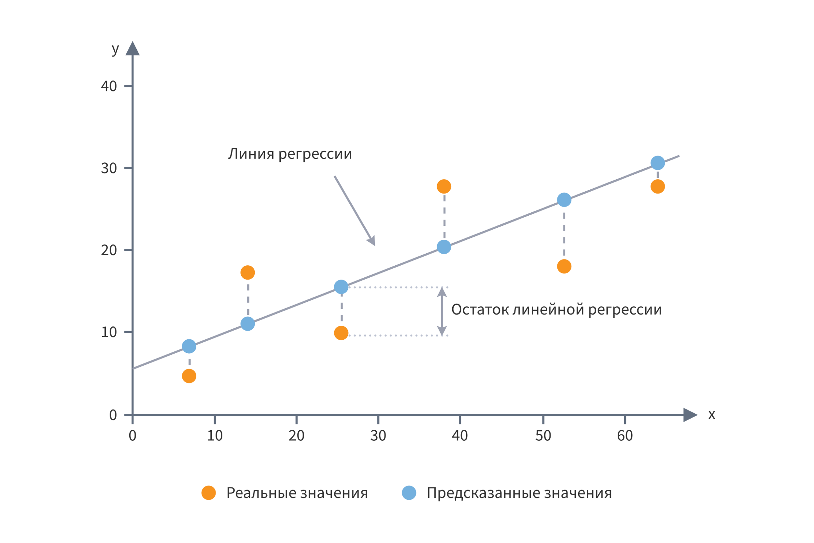
Остатки(residuals)

Slide 10
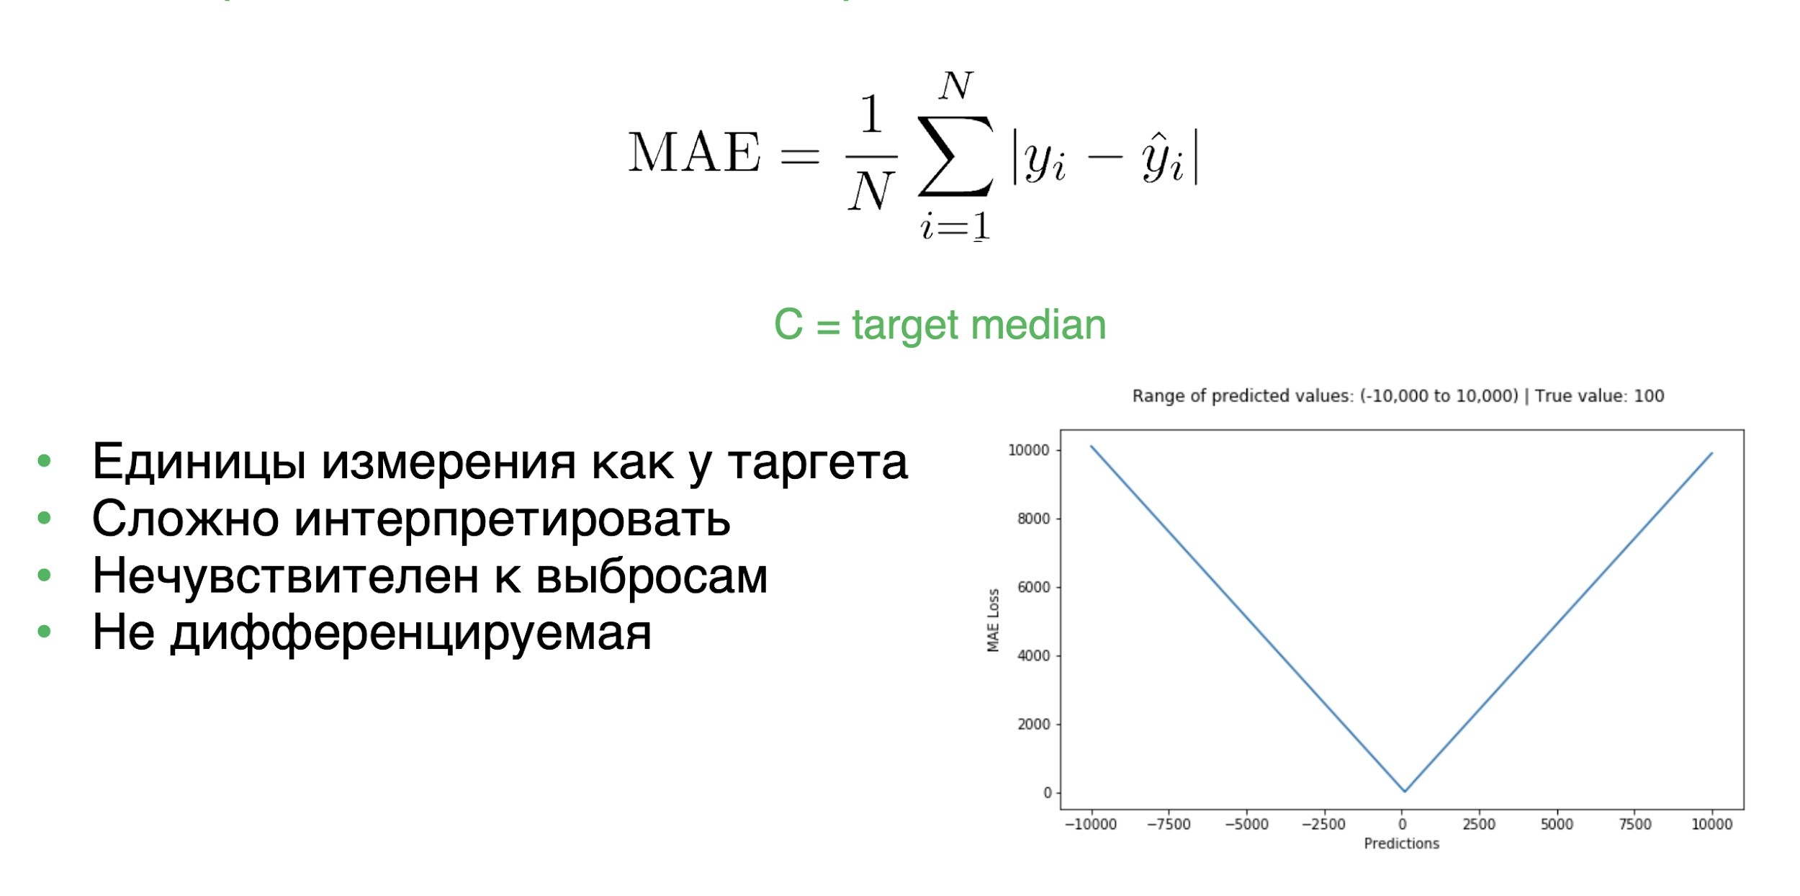
MAE
Оптимальное статичное решение – медиана ответов Y.

Slide 11
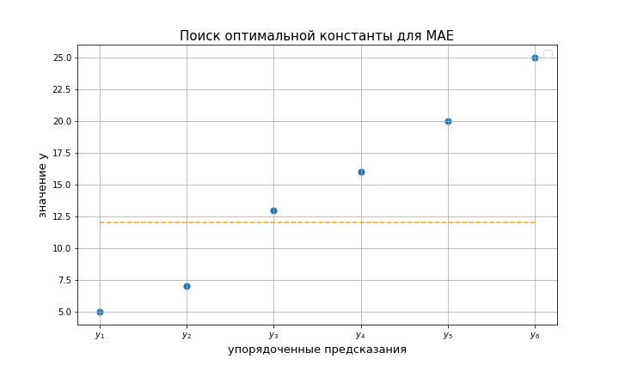
Оптимальное решение MAE
Красивое доказательство – через производную
Интуитивно – всегда можно нарисовать картинку
Упорядоченные сэмплы

Slide 12
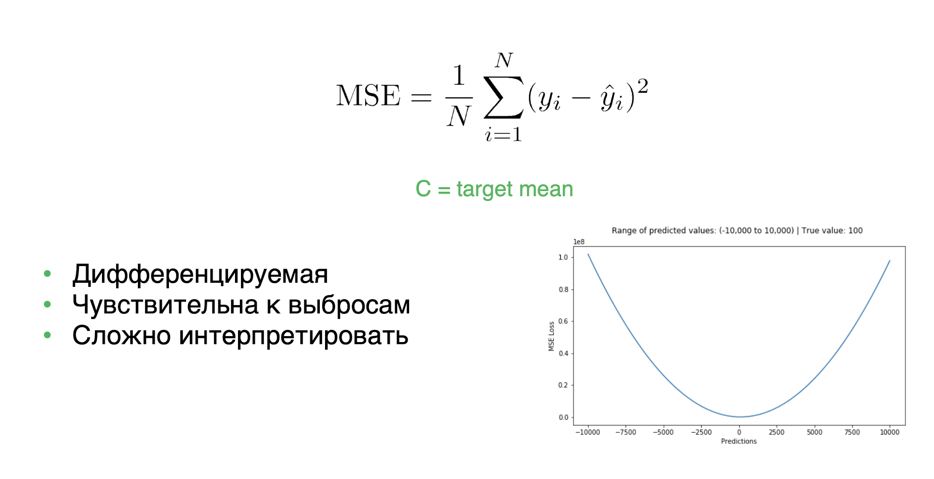
MSE
Оптимальное статичное решение – среднее ответов Y.

Slide 13
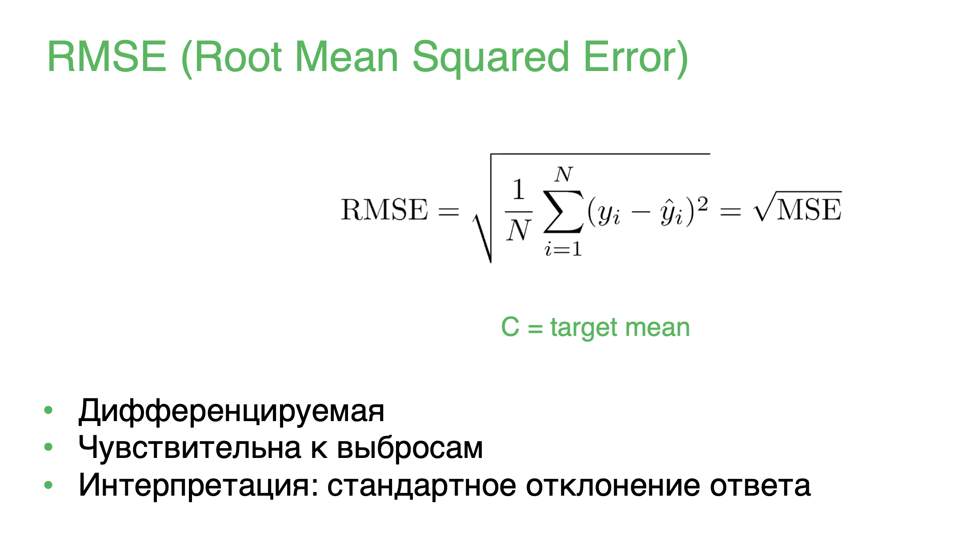
RMSE
Оптимальное статичное решение – среднее ответов Y.

Slide 14
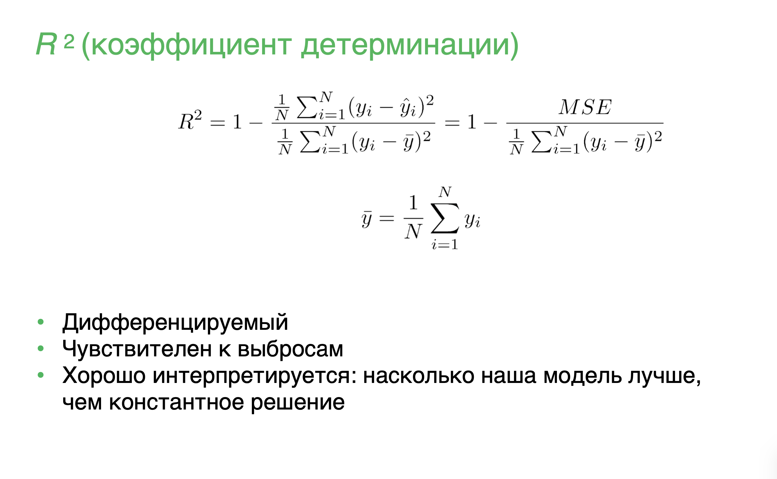
R-квадрат

Slide 15
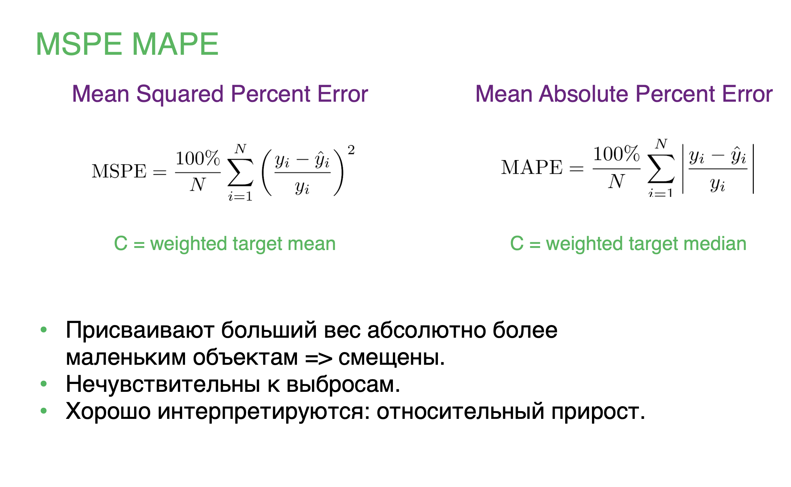
MSPE и MAPE
Оптимальное константное решение:
взвешенное среднее таргета взвешенная медиана таргета

Slide 16
Выводы
 |  | Аномальные значения
 |  | Учитываем | Не учитываем (выбросы)
Интерпретируемость | Важна | RMSE, R-квадрат | MSPE, MAPE
Текст 3 | Не важна | MSE | MAE

Slide 17
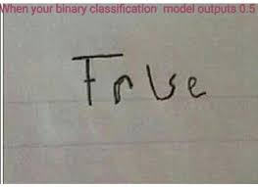
Задача классификации
When your binary classification model outputs 0.5

Slide 18
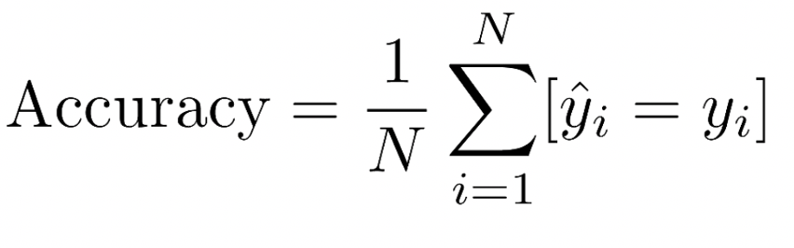
Accuracy
- доля правильных предсказаний
target = np.array([1, 1, 1, 2, 1, 1, 1, 2]) – какое лучшее константное предсказание?

Slide 19
Accuracy
- ОЧЕНЬ большая чувствительность
к дисбалансу классов
Оптимальное статичное решение – самый популярный класс.

Slide 20
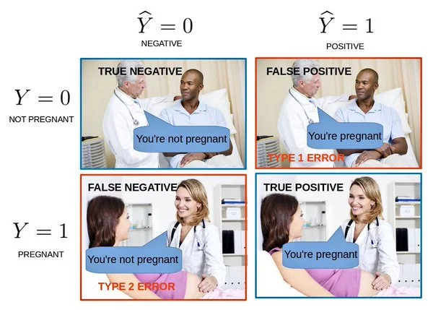
Confusion matrix
True – совпадение ответов
Positive – значение
предсказания

Slide 21
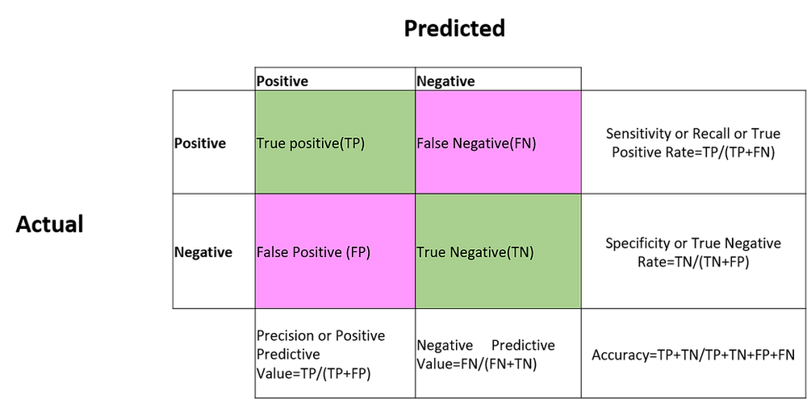
Confusion matrix

Slide 22
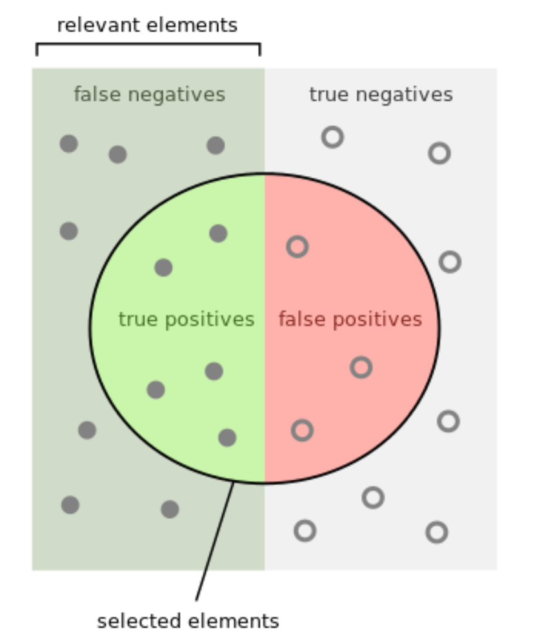
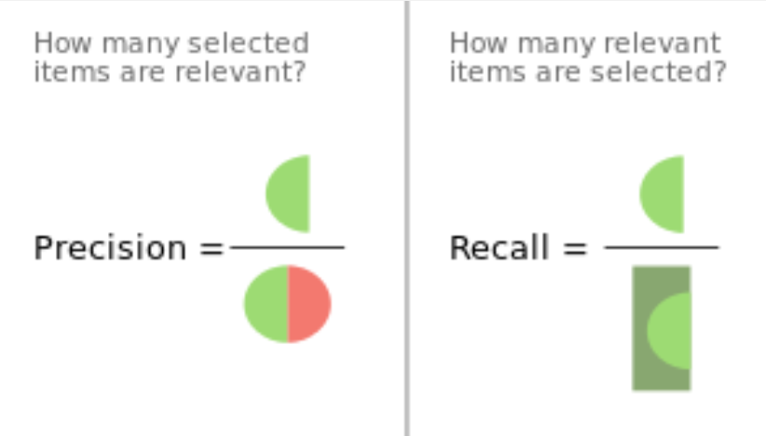
Confusion matrix

Slide 23
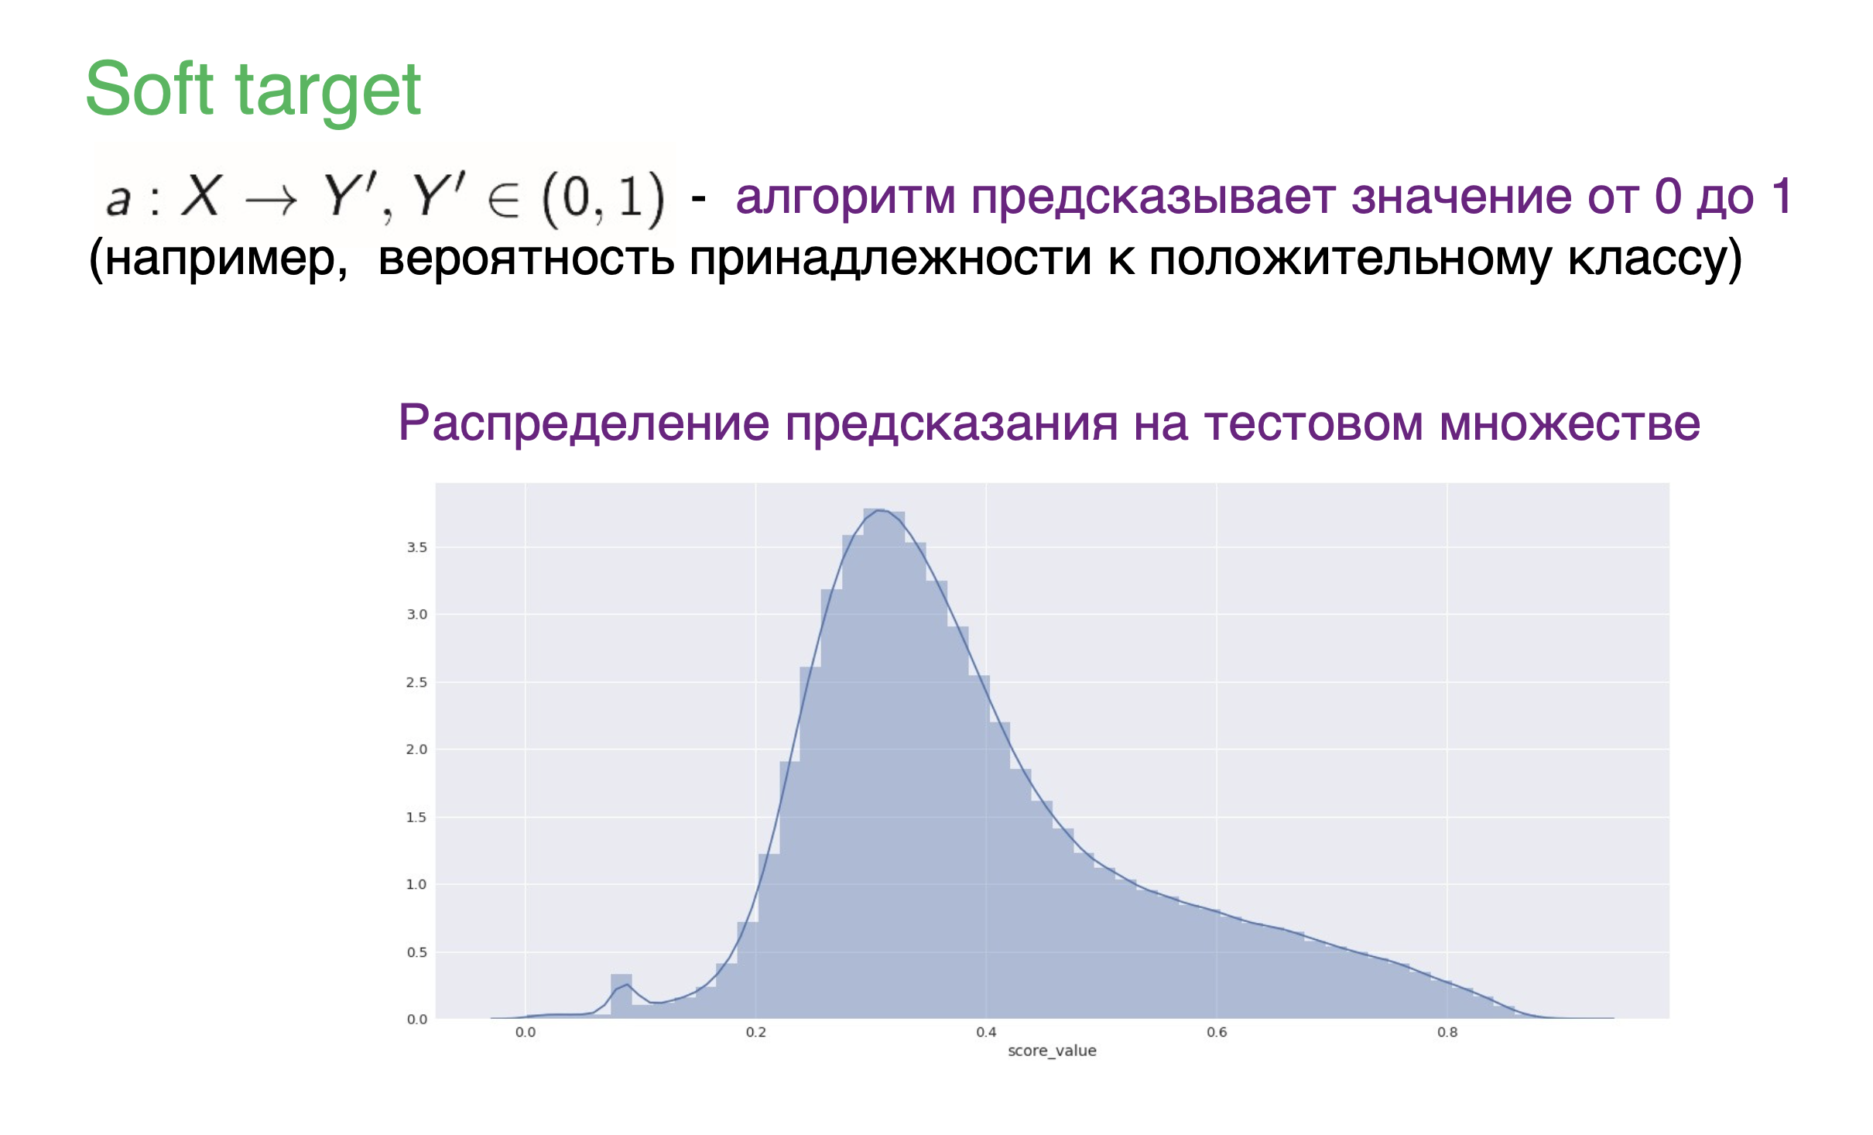
Soft target

Slide 24
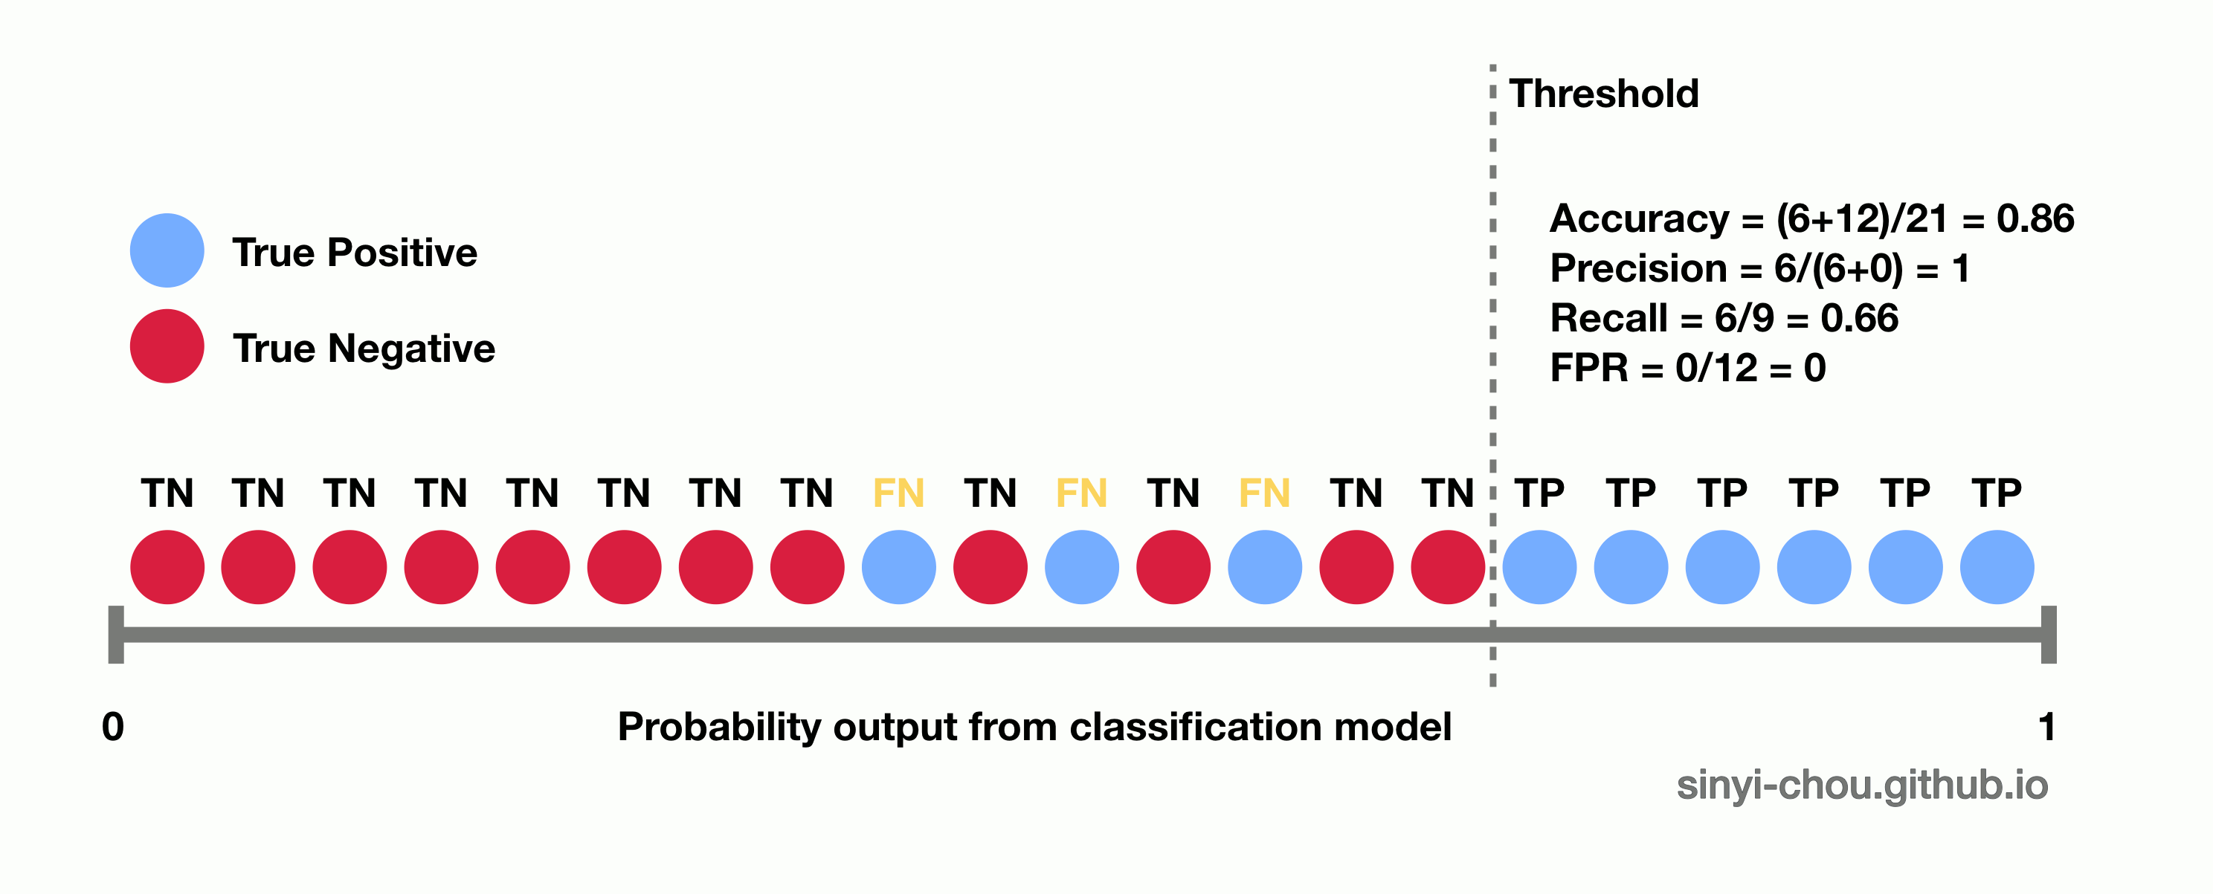
Confusion matrix

Slide 25
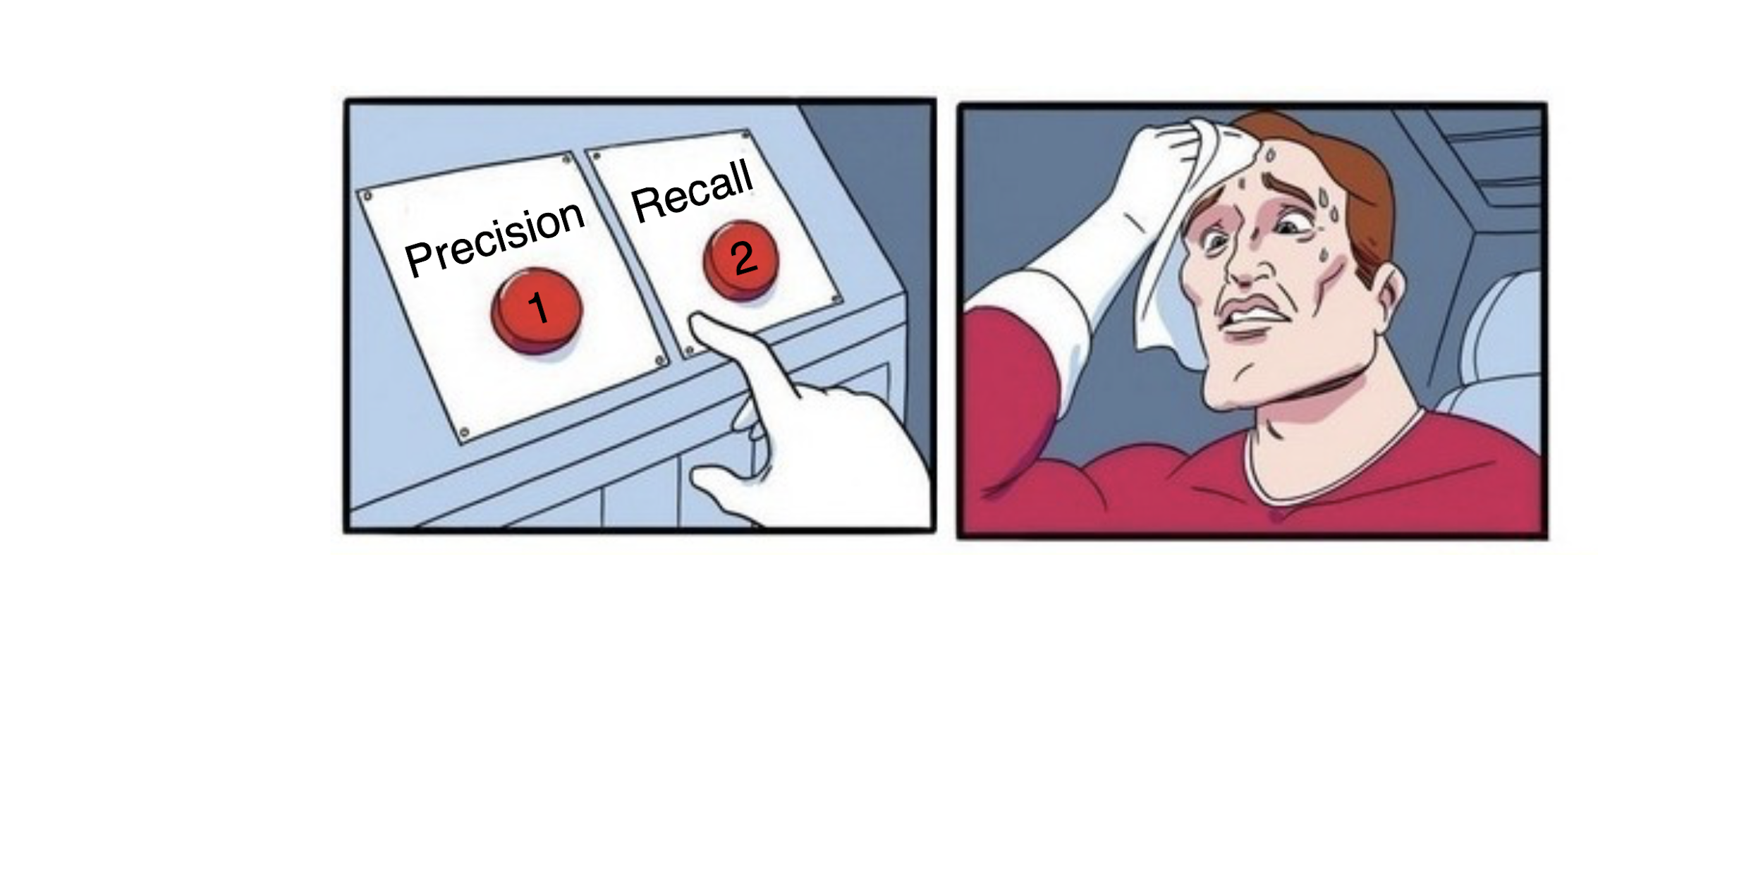

Slide 26
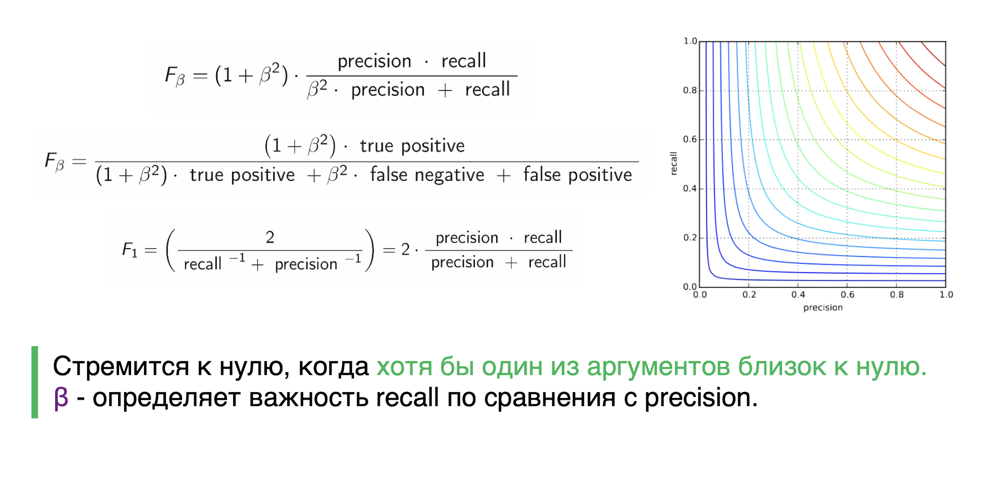
F-measure
Стремится к нулю, если precision или recall близки к нулю. Коэффициент $β$ отвечает за пропорцию между метриками.

Slide 27
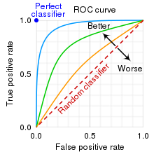
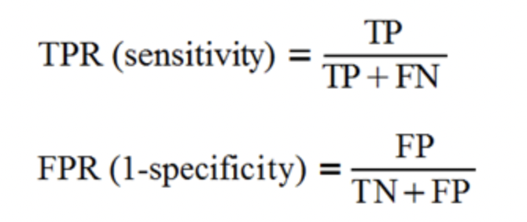
AUC-ROC
Area Under the ROC curve определяет долю правильно отранжированных пар

Slide 28
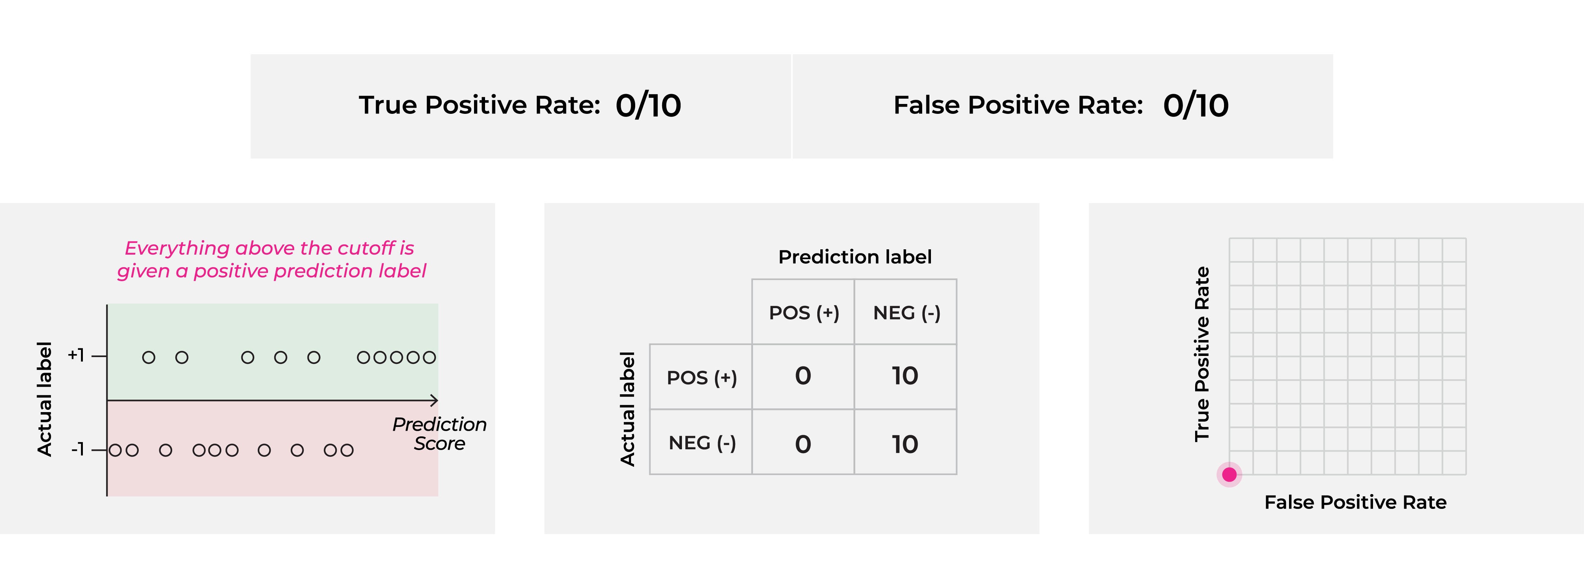
AUC-ROC
https://arize.com/blog/what-is-auc/

Slide 29
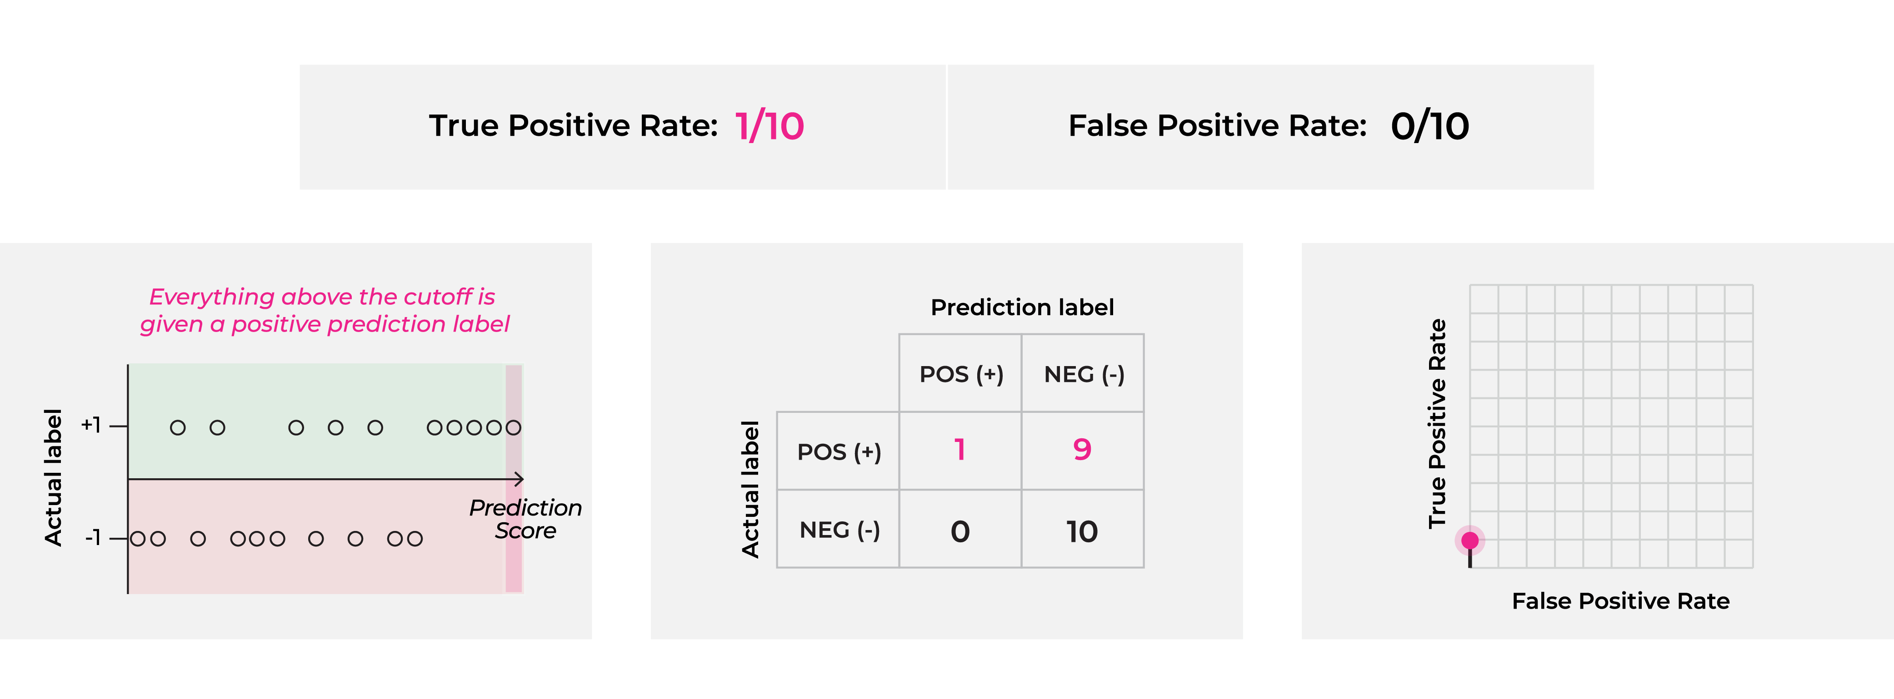
AUC-ROC
https://arize.com/blog/what-is-auc/

Slide 30
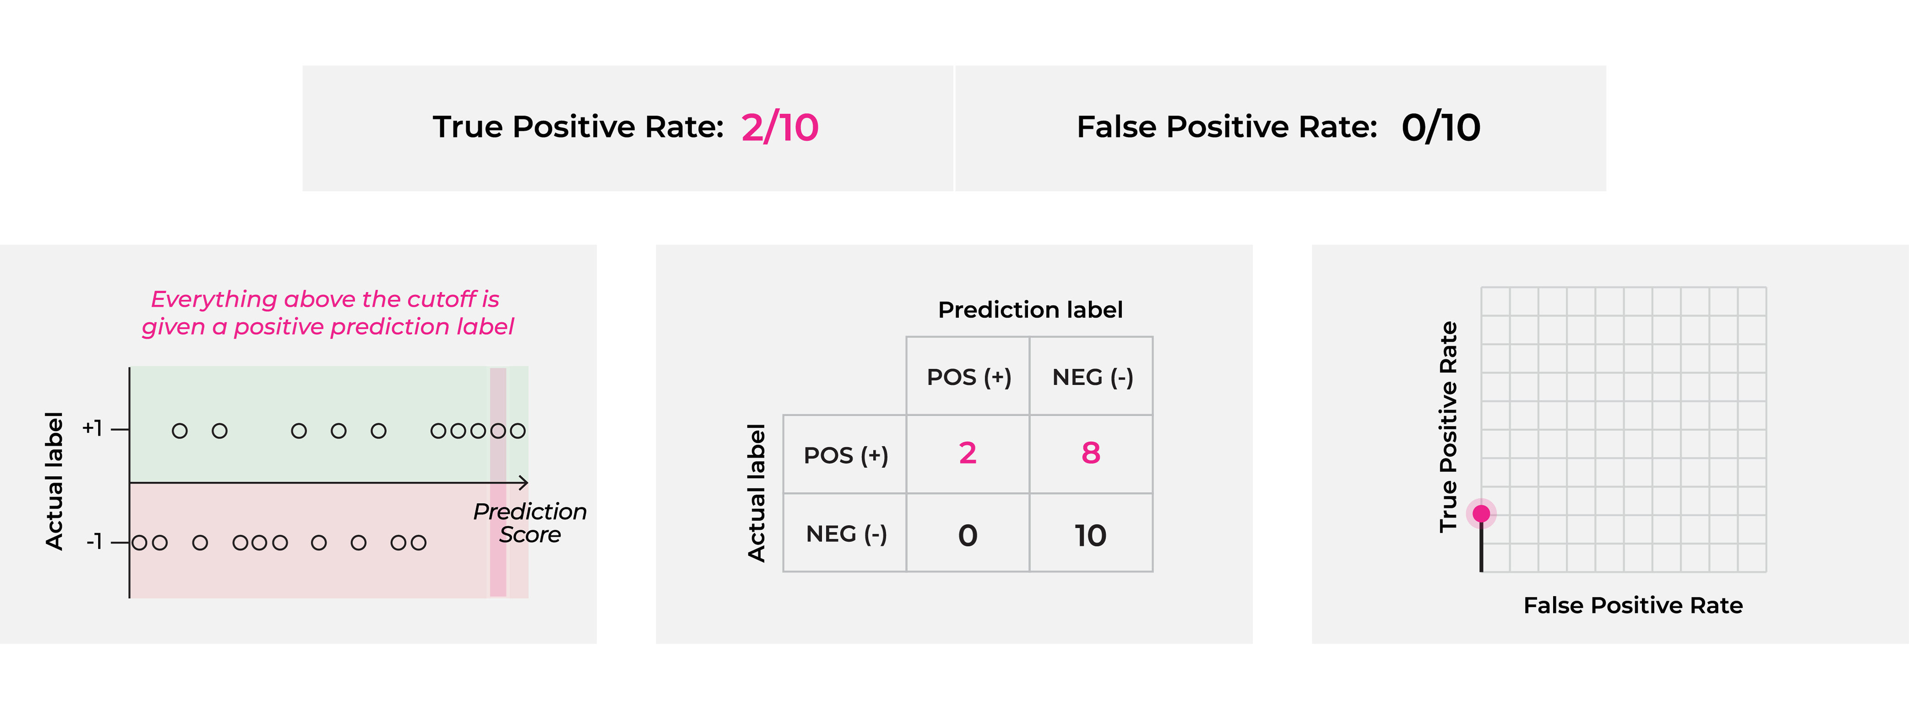
AUC-ROC
https://arize.com/blog/what-is-auc/

Slide 31
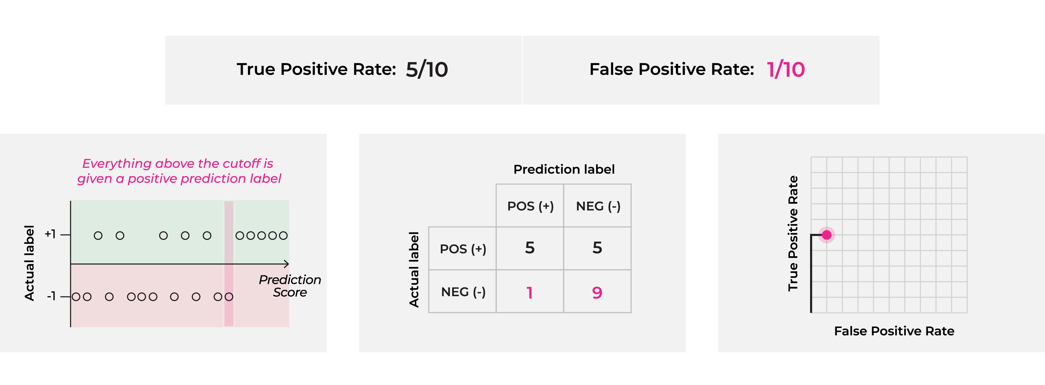
AUC-ROC
https://arize.com/blog/what-is-auc/

Slide 32
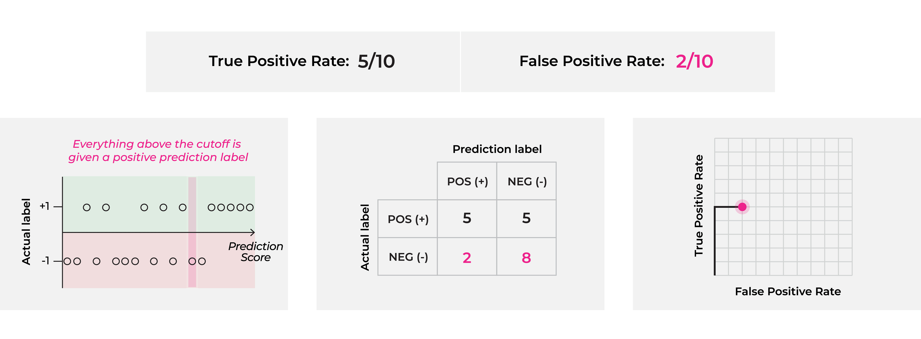
AUC-ROC
https://arize.com/blog/what-is-auc/

Slide 33
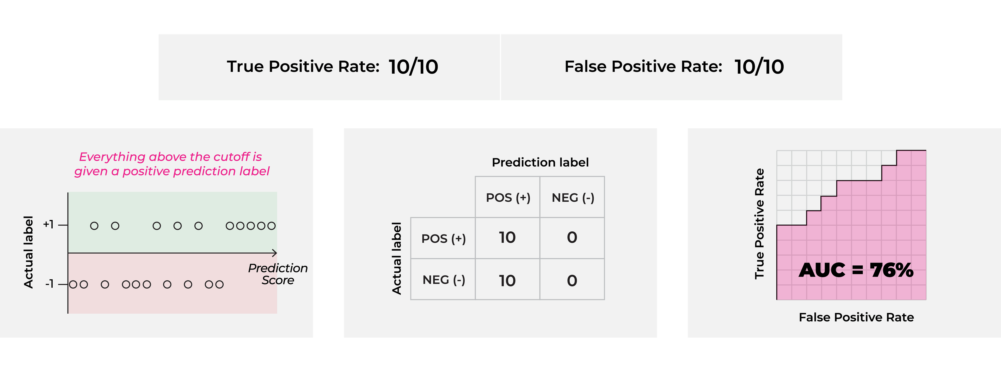
AUC-ROC
https://arize.com/blog/what-is-auc/

Slide 34
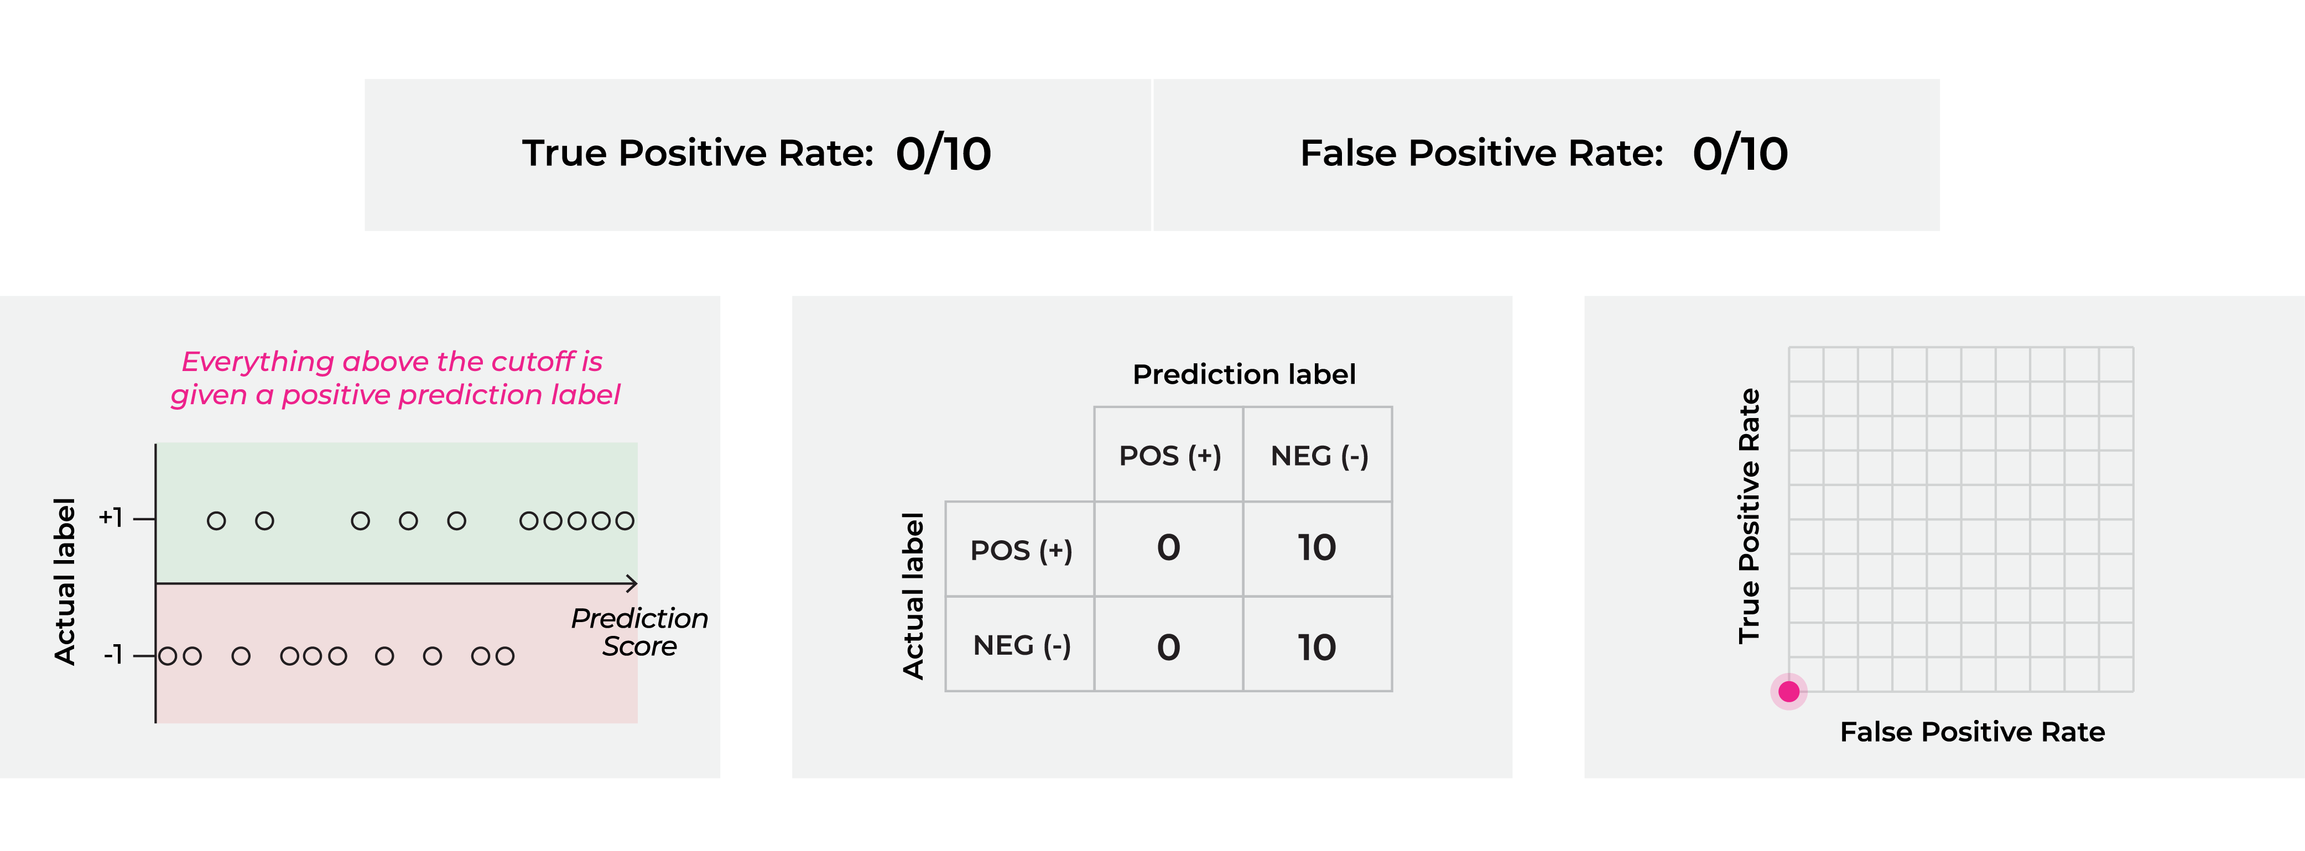
AUC-ROC
https://arize.com/blog/what-is-auc/

Slide 35
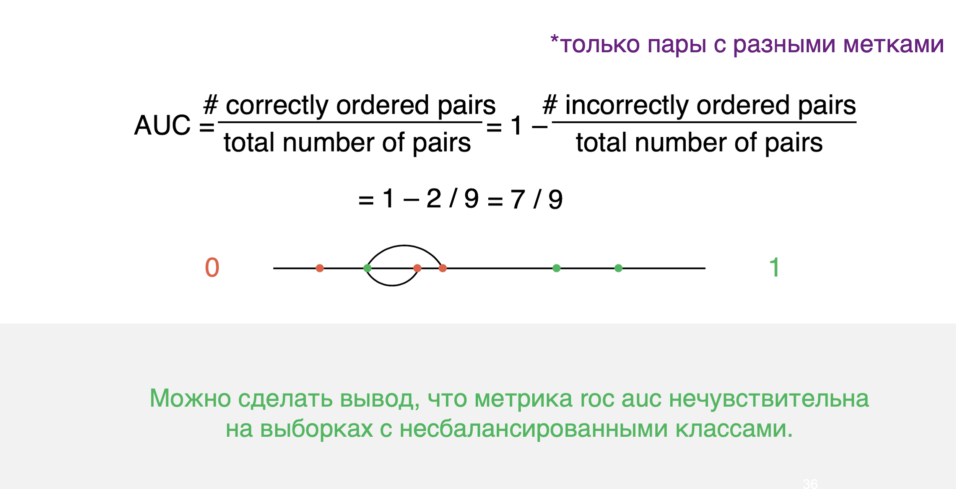
AUC-ROC
Соответственно, ROC-AUC слабо чувствительна на несбалансированных выборках.
Очень интересный тест
https://arize.com/blog/what-is-auc/

Slide 36
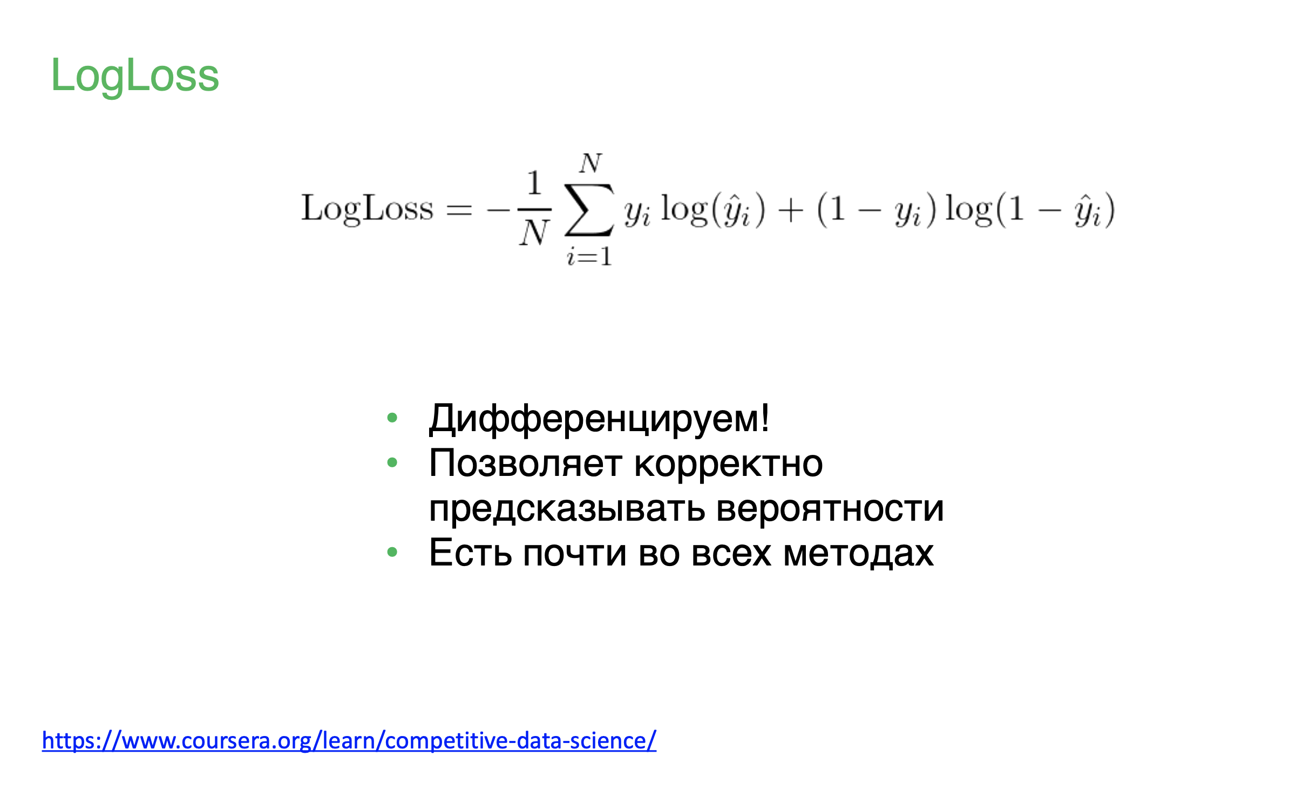
LogLoss
- Выводится из метода максимального правдоподобия.
В ходе построения алгоритма данное выражение минимизируется.

Slide 37
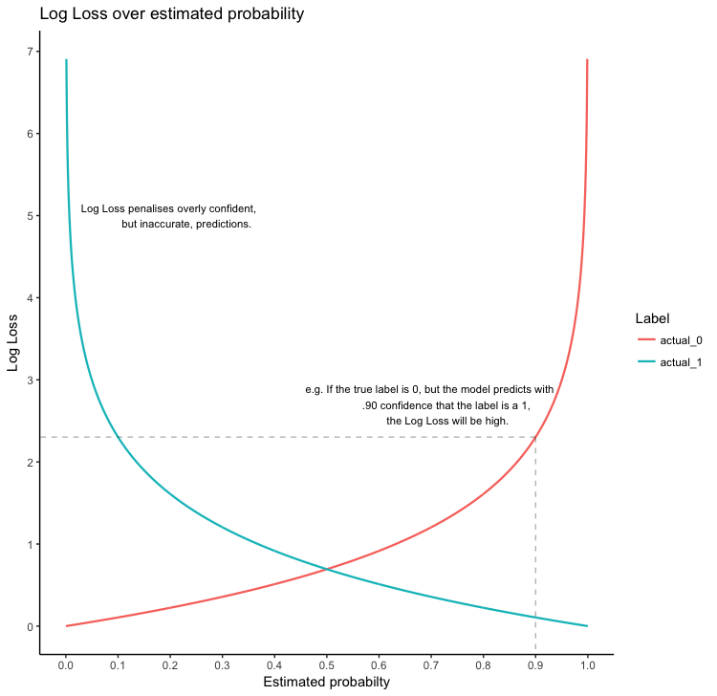
LogLoss
При неправильном предсказании значение функционала уходит в бесконечность.
> Лечится ограничением значений функции.

Slide 38
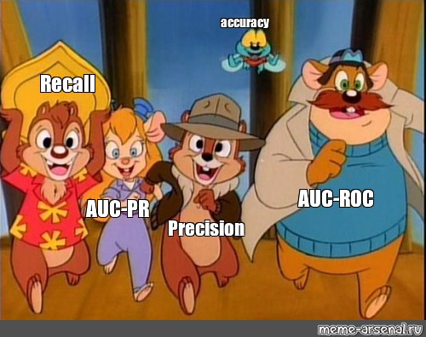
Практическая часть
Открываем jupyter notebook)

Slide 39
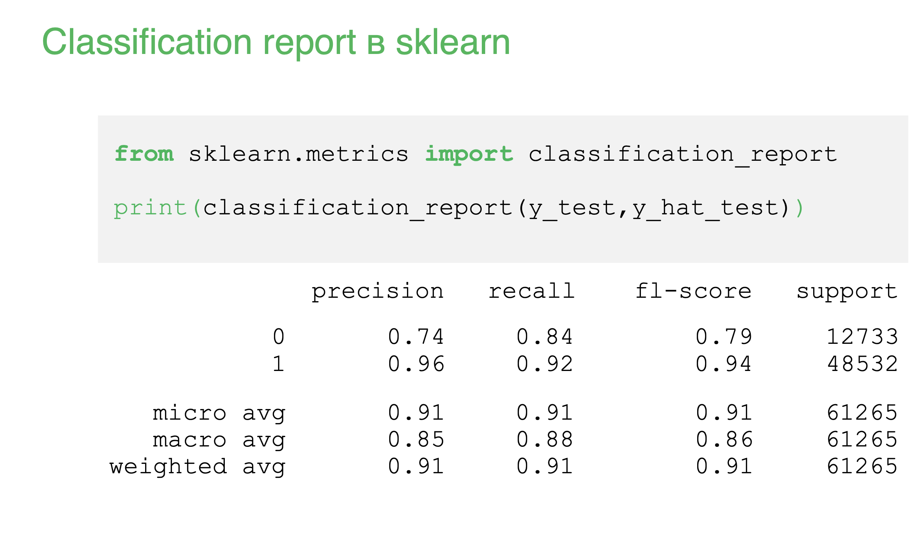
Classification report
Открываем jupyter notebook)

Slide 40
Оценка качества моделей

Slide 41
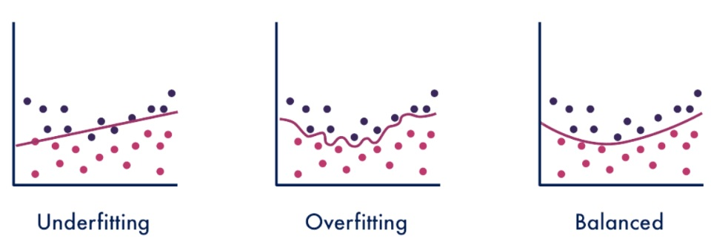
Как выбрать лучшую модель?
При построении модели есть 2 пути:
построить алгоритм улавливающий общие закономерности данных (путь воина)
запомнить ответы обучающей выборки

Slide 42
Как построить обучение?
Нужно разбить выборку на несколько частей
Train (~70-80 % выборки) | Validation (~10-20 % выборки) | Test (все, что осталось)
Строим набор моделей-кандидатов | Выбираем модель | Проверяем, что все хорошо

Slide 43
Как делить выборку?
Shuffle and split
Перемешиваем и делим в желаемой пропорции.
Для возможности повторить результаты важно фиксировать random_state.
Пример использования

Slide 44
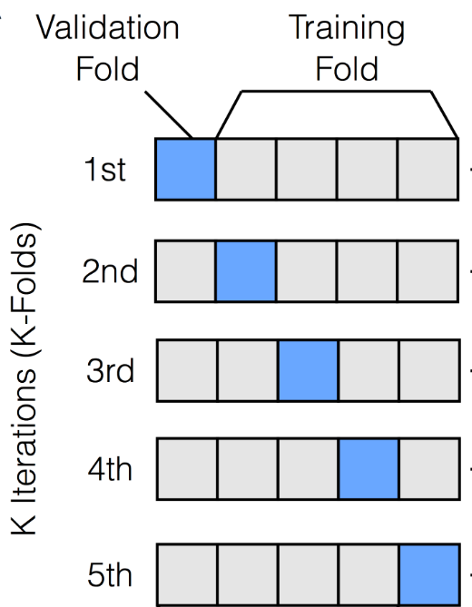
Как делить выборку?
K-fold
Разбиваем датасет на K равных частей, затем строим K моделей где в качестве Test берем одну из частей, а все остальные используем как Train. На Train обучаем модель, на Test оцениваем качество.
Особенности:
Используем все данные как для построения моделей, так и для оценки качества
Один из наиболее популярных методов оценки качества моделей
Пример применения

Slide 45
Как делить выборку?
Leave-one-out
Экстремальный случай K-fold, когда K равно числу самплов в наборе данных.
Особенности:
Модель на датасете без одного сампла практически идентична модели на полном датасете
Может быть эффективно посчитан для некоторых видов моделей

Slide 46
Как делить выборку?
Repeated K-fold/Shuffle and split
Повторяем N раз построение модели с разными разбиениями (можно просто менять random_state)
Особенности:
В N раз увеличивает сложность построения
Помогает на маленьких выборках

Slide 47
Как делить выборку?
Stratified K-fold/Shuffle and split
Сохраняем некоторые распределения из исходной выборки при разбениях
Например:
Распределение признака (пол/возраст/дата и тд)
Распределение таргета

Slide 48
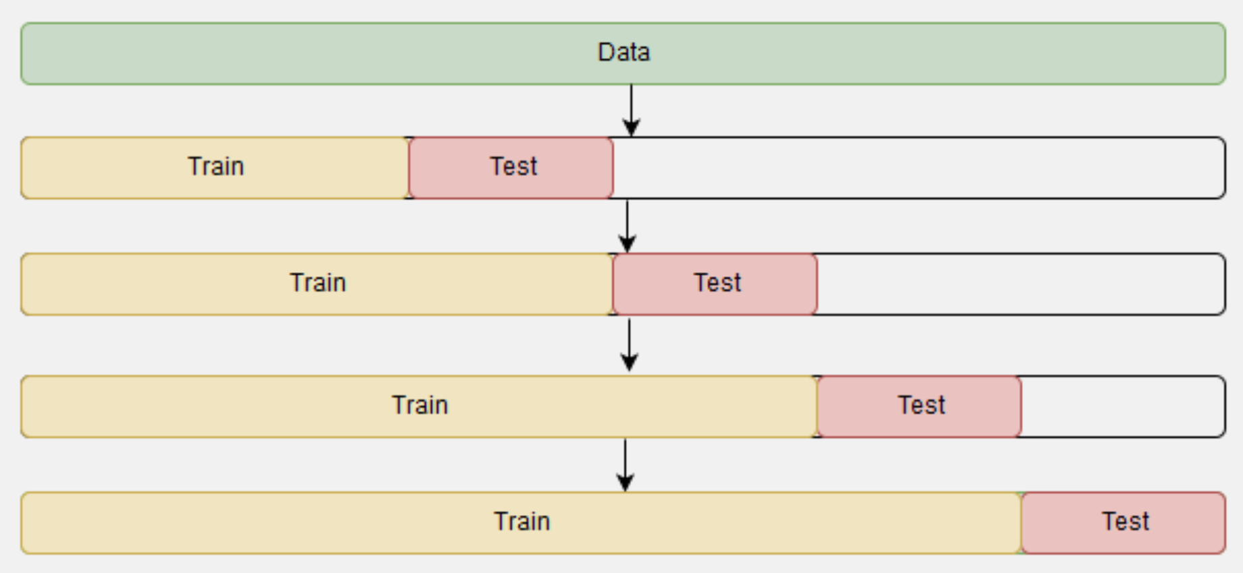
Разбиение временных рядов
Разбиваем датасет на K частей, у каждой из которых test лежит правее на временной оси, чем train.
Пример использования

Slide 49
Работа с признаками

Slide 50
Извлечение признаков
File123.csv – сырой набор численных и не только признаков
Sample – объект из обучающей выборки, представлен вектором
Feature extraction – превращение данных, специфических для предметной области, в понятные для модели векторы

Slide 51
Типы признаков
Бинарные – принимают значение 0/1 (флаг подключения услуги)
Категориальные – их множество значений конечно
Количественные – их множество значений вся числовая прямая
Порядковые – их множество значений конечно и упорядочено

Slide 52
Примеры признаков
Числовые
​​Дата и время
​​Геоданные
​​Временные ряды
​​Текстовые данные
​​Картинки
Звук
Графы

Slide 53
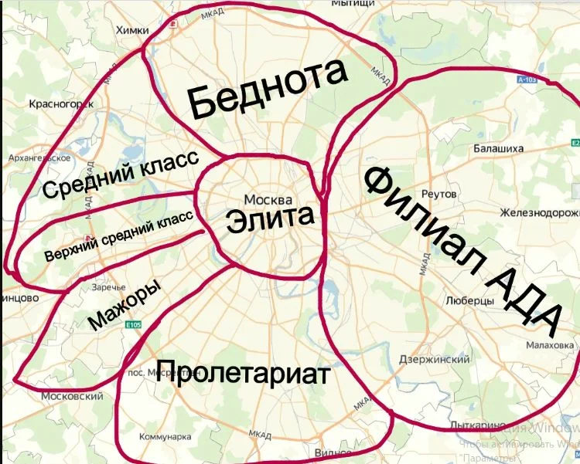
Геоданные
Количество объектов в некотором радиусе
​​Расстояние до важных оъектов
​​​​Что находится по заданной координате
Признаки маршрута между несколькими точками

Slide 54

Дата и время
Абсолютное время
​​Периодичность
​​​​Временной интервал до особого события

Slide 55

Временные ряды
Среднее значение/медиану/дисперсию за период
Тренд за период
Количество пиков
Коэффициенты асимметрии и эксцесса

Slide 56
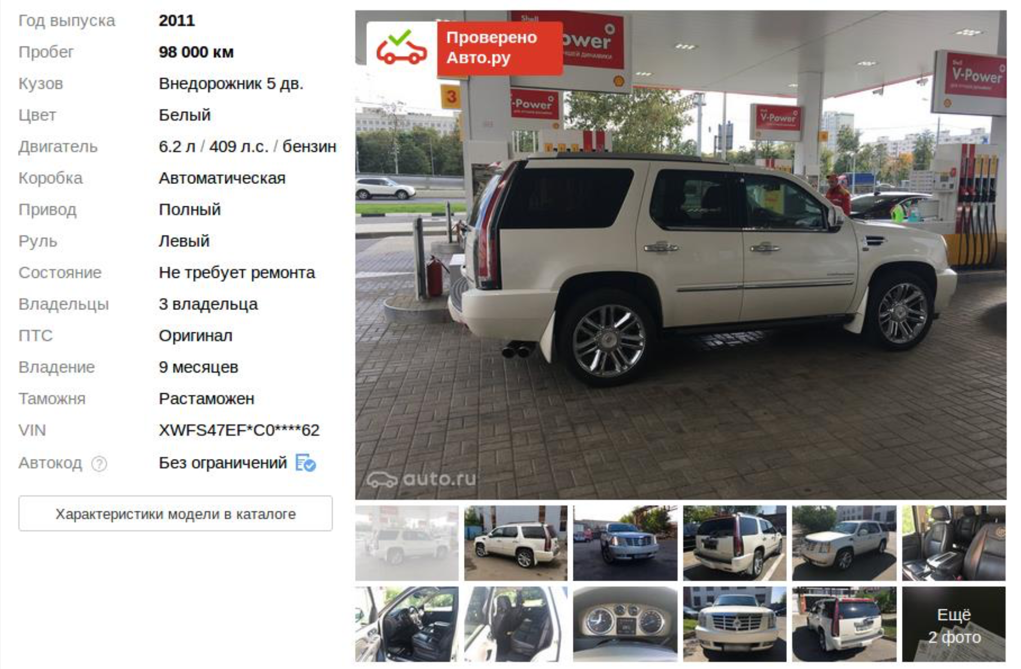
Извлечение признаков

Slide 57
Преобразование признаков

Slide 58
Зачем нужны преобразования?
1. Чтобы конкретный алгоритм машинного обучения их правильно интерпретировал
Чтобы конкретный алгоритм машинного обучения эффективно находил взаимосвязи
3. Чтобы внести априорные знания о наборе данных или свойствах признаков

Slide 59
Нормализация
Нормализация — это преобразование данных к неким безразмерным единицам. Иногда — в рамках заданного диапазона, например, [0..1] или [-1..1]. Иногда — с какими-то заданным свойством, как, например, стандартным отклонением равным 1.
Ключевая цель нормализации — приведение различных данных в самых разных единицах измерения и диапазонах значений к единому виду, который позволит сравнивать их между собой или использовать для расчёта схожести объектов. На практике это необходимо, например, для кластеризации и в некоторых алгоритмах машинного обучения.

Slide 60
Примеры нормализации
Стандартизация | Масштабирование | Монотонные преобразования | Бинаризация
Для каждого признака в наборе вычитаем среднее и делим на стандартное отклонение. | Значения каждого признака в наборе приводят к диапазону [0,1]. | Применение монотонного преобразования к признаку (например: логарифмирование, возведение в степень) | Область значений количественного или порядкового признака делим на N участков и представляем в виде N бинарных признаков.

Slide 61
Преобразование категориальных признаков
Замена на порядковый признак
One-hot encoding
Binning and woe(только для бинарной классификации)
Hashing trick

Slide 62
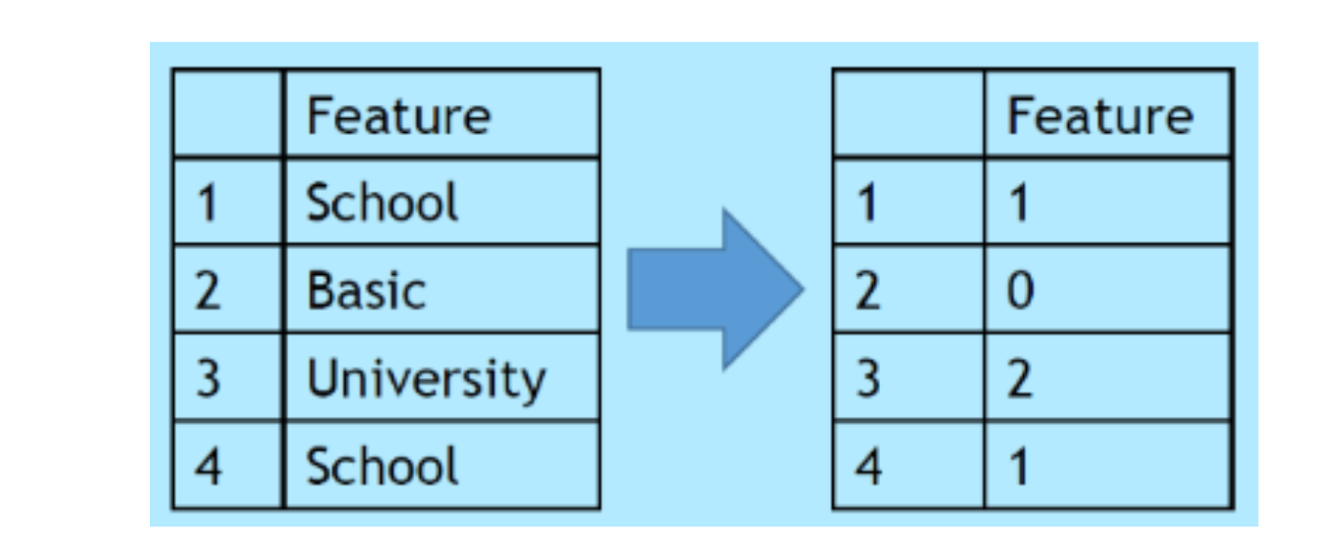
Замена порядковым признаком

Slide 63
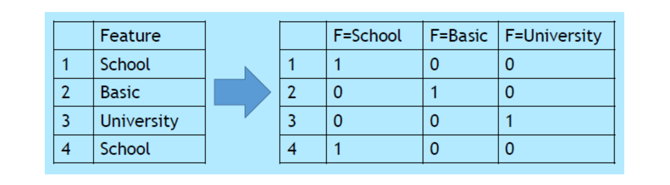
One-hot-encoding

Slide 64
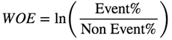
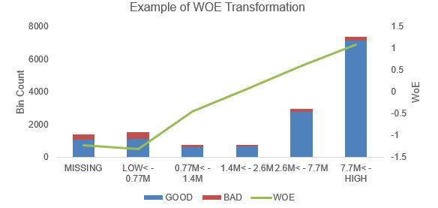
Binning and woe
Подсчет WOE каждой категории
Объединение бинов с близким WOE для максимизации разницы между группами
Замена значения признака на WOE в бине

Slide 65
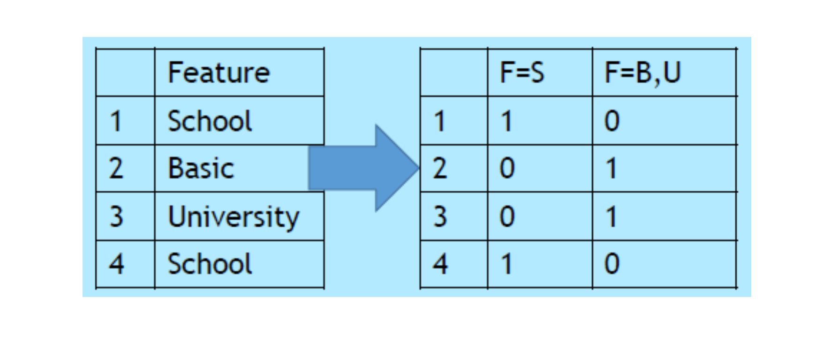
Hashing trick

Slide 66
Задача
Задача
Алгоритм: k ближайших соседей с евклидовым расстоянием
Признаки: 1. категория кинотеатра [1..43]
2. день недели [0..6] 3. час суток [0..23] 4. цена билета [100..1000]
Целевая переменная: заполненность зала в % Что делать?

Slide 67

Практическая часть
Открываем jupyter notebook)

Slide 68
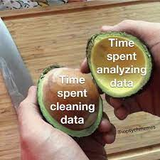
Очистка данных
Удаление или преобразование пропущенных значений
Удаление дублей
Удаление/обработка выбросов

Slide 69
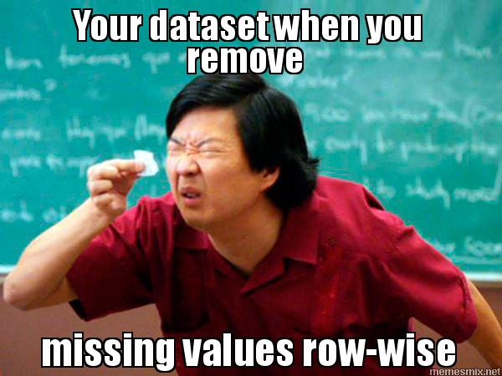
Пропуски
Ошибки при записи
Ошибки при сборке данных
Невозможность сбора

Slide 70
Обработка пропусков
Замена на более вероятное значение
Замена на случайное значение из распределение признака
Замена средним/медианой
Замена средним значением целевой переменной на пропущенных значениях признака

Slide 71
Отбор признаков Выбор признаков, имеющих наиболее тесные взаимосвязи с целевой переменной
Уменьшает переобучение
Повышает точность
Ускорение обучения
1
2
Однофакторный анализ
Рекурсивное исключение признаков
3
4
PCA
Отбор на основе важности признаков

Slide 72
Методы отбора признаков
Отбор признаков по взаимосвязи с целевой переменной. Например по качеству модели на 1 признаке, стабильности, корреляции с таргетом и тд.
1
2
Однофакторный анализ
Рекурсивное исключение признаков
3
4
PCA
Отбор на основе важности признаков

Slide 73
Методы отбора признаков
Отбор признаков с помощью recursive feature elimination.
1
2
Однофакторный анализ
Рекурсивное исключение признаков
3
4
PCA
Отбор на основе важности признаков

Slide 74
Методы отбора признаков
Метод главных компонент позволяет уменьшить количество используемых признаков с помощью взятия проекций пространства признаков на подпространство меньшей размерности.
1
2
Однофакторный анализ
Рекурсивное исключение признаков
3
4
PCA
Отбор на основе важности признаков

Slide 75
Методы отбора признаков
По коэффициентам построенной модели/по feature importance некоторых алгоритмов.
1
2
Однофакторный анализ
Рекурсивное исключение признаков
3
4
PCA
Отбор на основе важности признаков

Slide 76

Слайд для ваших вопросов

Slide 77

Слайд для вашего отзыва :)

